Slide 1
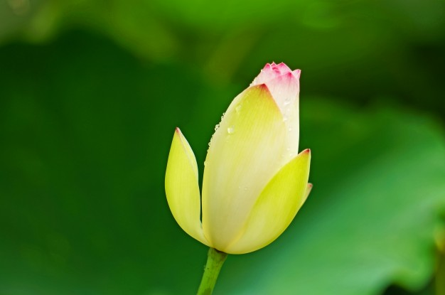
স্বাগতম

Slide 2
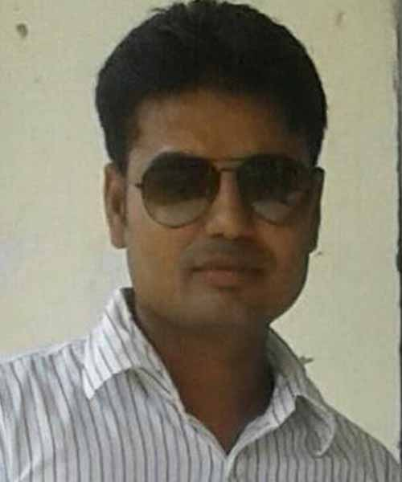
পরিচিতি
শিক্ষক পরিচিতি মোঃনোমান বাদশা
সহকারী শিক্ষক
চৌদ্দশত উচ্চ বিদ্যালয় কিশোরগঞ্জসদর,কিশোরগঞ্জ।
ফোন নং-০১৭৫০৪১০৮৬৩
Email-nomanbadshah786@gmail.com
পাঠ পরিচিতি
শ্রেনিঃনবম
বিষয়ঃবা ই ও বিশ্বসভ্যতা
অধ্যায়ঃনবম
সময়ঃ৫০মি

Slide 3
বলত শিক্ষার্থীরা ছবিটি কার ?

Slide 4
হাজী মুহাম্মদ মহসীন

Slide 5
এ পাঠ শেষে শিক্ষার্থীরা
* হাজী মুহাম্মদ মহসীন জীবন কাহিনী ব্যাখ্যা
করতে পারবে ।
হাজী মুহম্মদ মহসীন সংস্কার কর্মকান্ড ব্যাখ্যা
করতে পারবে ।

Slide 6
হাজী মুহাম্মদ মহসীন ১৭৩২ সালে পশ্চিমবেঙ্গ হুগলীতে জন্মগ্র্র্রহন করেন। তাঁর পিতার নাম ছিল মুহম্মদ ফয়জুল্লাহ ।মায়ের নাম ছিল জয়নব খানম।তাদের আদি নিবাস ছিল পারস্যে। হাজী মুহাম্মদ মহসীনের পূর্বপুরুষ ভাগ্য অন্বেষণে হুগলী শহরে এসে বসবাস শুরু করেন।

Slide 7
উর্দু
আরবি
সঙ্গীত
শিক্ষা জীবন
ইংরেজি
বীজগনিত
ফারসি
ইতিহাস

Slide 8
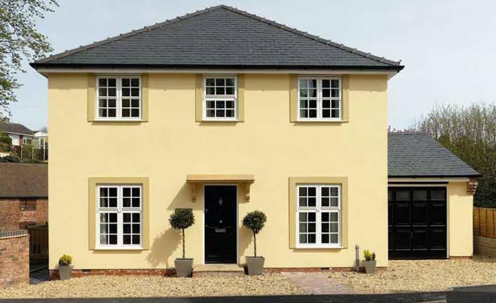
তিনি হুগলীতে একটি বিদ্যালয়র প্রতিষ্ঠা করেন। ঢাকা চট্রগ্রাম যশোর প্রভৃতি স্থানের মাদ্রাসার উন্নতি সাধনের উদ্দেশ্যে প্রচুর অর্থ দান করেন।
এই দানশীল বিদ্যানুরাগী মহাপুরুষ ১৮১২ সালে ২৯শে নভেম্বর হুগলীতে পরোকগমন করেন।

Slide 9
একক কাজ
হাজী মুহাম্মদ মহসীনের অর্থ কোথায় কোথায় ব্যয় করেন তালিকা তৈরি কর।

Slide 10
মুল্যায়ণ
হাজী মুহাম্মদ মহসীন কত সালে জন্ম গ্রহন করেন?
ক) 1732 খ ) 1876
গ) 1770 ঘ) 17747
হাজী মুহাম্মদ মহসীন কোন ভাষায় অসামান্য দক্ষতা অর্জন করেন ?
ক) আরবি খ) ফারসি
গ) উর্দু ঘ) সবগুলো

Slide 11
ধন্যবাদ

